Slide 1
第12讲 期末复习串讲
信息科学与技术学院
北京师范大学 2016年秋季

Slide 2
第2讲 Python语言基础
信息科学与技术学院
北京师范大学 2016年秋季

Slide 3
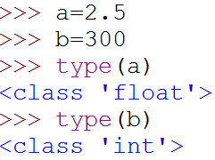
变量与赋值
变量赋值时同时获得类型和值
Python是动态的强类型语言，根据值确定类型
通过“引用”把变量和值（对象）连接起来

Slide 4
标识符及命名规则
标识符：
允许作为变量名或其他对象名称的有效符号；
命名规则：
第一个字符必须是字母、下划线（_),其后的字符可以是字母、下划线或数字；
区分大小写，例如ABC和abc视为不同的名称；
不能包含空格；
注：
避免使用预定义标识符或关键字。例如，int,float等
以双下划线开始和结束的名称通常具有特殊的含义。例如__init__为类的构造函数。一般应避免使用。

Slide 5
第3讲 程序流程控制
信息科学与技术学院
北京师范大学 2016年秋季

Slide 6
第3讲 程序流程控制
一、if语句——分支结构（选择结构）
关系和测试运算符(==,>=,!=,is)；
逻辑运算符（and，or，not）
单分支\双分支结构；
多分支结构；分支嵌套结构；
二、for和while语句——循环结构
for语句；while语句；循环嵌套语句；
满足条件？
否
是
语句
语句
循环体
否
满足条件？
是

Slide 7
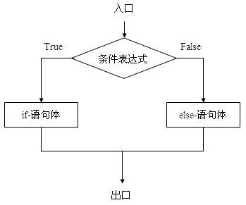
分支结构—双分支
if (条件表达式):
语句/语句块1
else:
语句/语句块2
if和else是非此即彼的关系。
a = int(input('enter a number:'))
if a == 4:
print('It is four!')
else:
print('It is not four!')

Slide 8
关系表达式
if a == 4:
运算符 | 表达式 | 含义 | 实例 | 结果
== | x==y | x等于y | “ABCD”==“ABC” | False
!= | x!=y | x不等于y | “ABCD”!=“abcd” | True
> | x>y | x大于y | “ABC”>”ABD” | False
>= | x>=y | x大于等于y | 123>23 | True
< | x<y | x小于y | “ABC”<“上海” | True
<= | x<=y | x小于等于y | “123”<=“23” | True
is | x is y | x和y是同一个对象 | x=y=1; x is y | True
is not | x is not y | x和y不是同一个对象 | x=1; y=2; x is not y | True
in | x in y | x是y的成员 | 1 in (1,2,3) | True
not in | x not in y | x不是y的成员 | 1 not in (1,2,3) | False

Slide 9
逻辑表达式
逻辑运算符，又称布尔运算符：and，or，not
操作数1 and 操作数2
操作数1 or操作数2
not 操作数
优先级：not最高，and次之，or最低
问题：a or not b and c是何意？
答案：a or ((not b) and c)
最好使用括号！
#使用一个逻辑表达式包含所有闰年条件
if (year%4 ==0 and year%100 != 0) or (year%400 == 0):
print("{0}是闰年".format(year))
else:
print("{0}不是闰年".format(year))

Slide 10
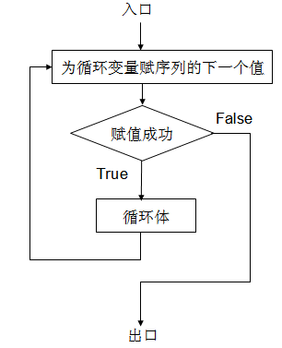
循环结构—for循环
for 循环--主要用于确定次数的循环
注意:缩进
for 循环控制变量 in 序列:
循环体语句/语句块
n = int(input('enter a num:'))
total = 1
for i in range(2,n+1):
total *= i
print(total)

Slide 11
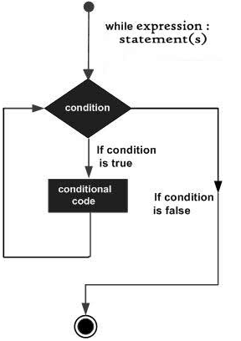
循环结构—while循环
while (条件表达式):
循环体语句/语句块
count = 0
while(count<9):
print('the count is:',count)
count += 1
print('Bye')
循环体必须影响下一次条件测试!
否则导致无穷循环

Slide 12
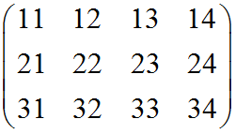
循环嵌套
一个循环的循环体中有另一个循环。
两种循环语句（for、while）可以相互嵌套。
如果序列的成员本身又是序列，就需要嵌套循环来处理。
数学中向量是一维序列,矩阵是二维序列
用嵌套循环遍历矩阵元素:
a = [[11,12,13,14],[21,22,23,24],[31,32,33,34]]
sum = 0
for i in a:
for j in i:
sum = sum + j
print(sum)

Slide 13
循环中断—break与continue
立即结束break所在循环语句
for i in range(1,10):
print('python is nice')
if i > 4:
break
continue：中止本轮循环，控制转移到所处循环语句的开头“继续”下一轮循环
score = [50,80,70]
sum_sc = 0;n = 0
for sc in socres:
if sc < 60:
continue
sum_sc += sc
n += 1
print(sum_sc)

Slide 14
第4讲 Python数据类型

Slide 15
数据类型—数值型
int型
float型
布尔型
复数型
任意长度，int(1.23) #结果 1
float(123) #结果 123.0
True, False
0j, 2j, 1 +2j #结果0i, 2j, 1+2j
算术运算(算术运算符),内置函数(abs等)以及math模块中数学函数(pow等)
混合运算时，注意对象类型的自动转换

Slide 16
第5讲 序列与组合数据类型
信息科学与技术学院
北京师范大学 2016年秋季

Slide 17
序列与组合类型
二、序列类型——元 组（不可变）(1,2,3,) (1,(2,3),5)
三、序列类型——列 表（可修改）[1,2,3],[4,6,[8,10]]
四、序列类型——字符串（不可变）'abcdef' str(123)
五、序列类型——字节序列（bytes不可变）
六、组合类型——集 合 （可修改）{'a','b'} {5,6,7}
七、组合类型——字 典 （可修改）{101:'a',102:'b'}

Slide 18
数据类型--序列
字符串，列表list,元组tuple,字节byte
1、索引访问，下标访问；s[0],s[-1]
2、切片操作，截取操作；s[1:4],s[1:4:2]；
3、连接重复，形成新序列；x=s+t;x=t*3，
4、成员关系，判断存在；s.count('a');'i' in s;
5、比较运算，<，<=,!=,>; print(s<t)
6、排序操作，内置排序函数sorted()；
7、常用函数，内置函数len(),max(),min(),sum(),all(),any()

Slide 19
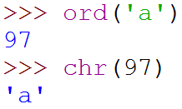
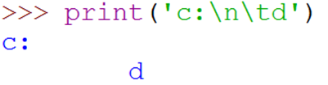

字符串的基本操作-1
编码转换(Python 3中，字符串默认使用Unicode编码)
ord('a')：获取字符的整数表示的Unicode码
chr('语')：把整数表示的Unicode码转换成对应的字符
特殊符号：控制符号，用转义字符表示
引号符号：单引号用双引号括起来，双引号用单引号括起来
"I'm a student." 'He said, "OK."'
r’’或R’’，其中包含的\之后的字符不进行转义
转义字符 | 字符 | 转义字符 | 字符
\’ | 单引号 | \n | 换行
\’’ | 双引号 | \r | 回车
\\ | 反斜杠 | \t | 水平制表符

Slide 20







字符串的基本操作-2
1、类型判断
2、大小写转换
3、填充、空白和对齐
4、测试、查找和替换
5、拆分和组合
#

Slide 21

字符串的格式化
格式字符串.format (值1,值2,…)

Slide 22
列表的基本操作
list对象的方法
s=[1,2,3]
方法 | 说明 | 示例
s.append(x) | 把对象x追加到s的尾部 | s.append(‘a’) #s=[1,2,3,’a’] s.Append([1,2]) #s=[1,2,3,[1,2]]
s.clear() | 删除所有元素 | s.slear() #s=[]
s.copy() | 拷贝 | s1=s.copy() #s1=[1,2,3] # id(s1) != id(s2)
s.extend(t) | 把t附加到s的尾部，相当于s+=t | s.extend(4) #s1=[1,2,3,4] s.extend(‘ab’) #s=[1,2,3,’a’,’b’]
s.insert(i,x) | 在下标i位置插入x | s.insert(1,4) #s=[1,4,2,3] s.insert(8,4) #s=[1,2,3,4] s.Insert(-10,4) #s=[4,1,2,3]

Slide 23

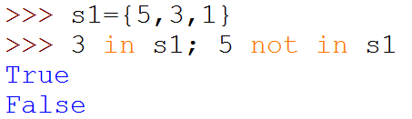
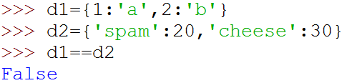
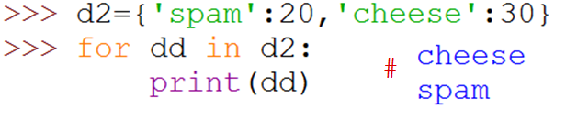
集合和字典常用操作
内置函数len(), max(), min(), sum()
in, not in
比较运算：==, !=
for循环：
无序 →不能按位置索引取值
不重复：字典的key不重复，集合元素不重复

Slide 24
集合的定义及基本操作
{ x1[,x2,x3,…,xn] }： set对象
set()：空set对象
set(iterable) ：可迭代对象→ set对象
比较运算：相等、子集和超集(==, !=, <, <=, >, >=)
集合运算：交、并、差、对称差

Slide 25
字典的定义及基本操作
{key1: value1[,key2:value2,…,keyn:valuen] }
{} 或 dict()：创建一个空字典
dict(mapping)：从一个字典对象创建一个新的字典
dict(iterable)：使用可迭代对象创建字典
dict(**kwargs)：使用关键字参数创建字典
通过key访问：
d[key] #返回key的value,如果key不存在将导致KeyError
d[key]=value #设置key的值为value，如果key不存在则添加
keys()、values()、items()分别返回字典中所有的键、值、键/值对

Slide 26
第6讲 文件与流I/O
信息科学与技术学院
北京师范大学 2016年秋季

Slide 27
文件的读写操作
文件的读写操作步骤：打开文件，读写数据，关闭文件
f.open(‘data1.txt’,’w’) #创建或打开data1.txt
f.write(s) #把字符串写入到文件f
f.writelines(lines) #依次把列表lines中的各字符串写入到文件f
f.flush() #把缓冲的数据更新到文件中
注：write()/writelines()不会添加换行符，可通过添加\n实现换行
f = open(‘data1.txt’,’r’) #打开文件，若文件不存在，则
导致FileNotFoundError
f.read() #从f中读取剩余内容，直至文件结尾，返回一个字符串
f.readline() #从f中读取1行内容，返回一个字符串
f.readlines() #从f中读取剩余多行内容，返回一个列表

Slide 28
第7讲 函数与函数编程
信息科学与技术学院
北京师范大学 2016年秋季

Slide 29
函数与函数编程
一、函数的声明与调用 def my_fun()
二、函数的参数传递 my_fun(a,b,*args,**keys)
三、函数的返回值 return
四、变量的作用域
五、递归函数
定义在函数内部的变量拥有一个局部作用域，定义在函数外的拥有全局作用域；

Slide 30
函数声明与调用
函数声明
def func(s):
print('in function:'+s)
return("Hello,world")
s = func("How are you")
print('in main program:'+s)
声明在前
调用在后
函数的调用
通过函数名，括号和自变量来调用/访问这个函数
函数的分类
内置函数是Python自带的,也是Python保留字符
abs(number) ;str()
自定义函数由用户创建

Slide 31

参数的传递
声明函数时，可以为参数指定默认值；函数调用时，实参默认是按位置顺序传递形参。
命名参数：按名称传入的参数
my_fun(a=1,b=1)
通过带星号的参数，如*args，允许向函数传递0或任意个参数；调用函数时，这些可变参数自动组装为一个tuple；
声明函数时，通过带双星的参数，如**kw，向函数传递0或任意个含参数名的参数；调用函数时，这些关键字参数在函数内部自动组装为一个dict；
定义可变参数和关键字参数的语法： *args是可变参数，args接收的是一个tuple； **kw是关键字参数，kw接收的是一个dict。

Slide 32
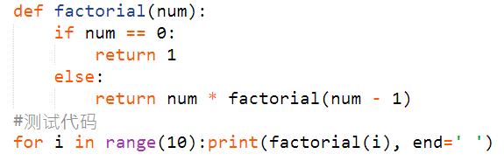
递归函数解决N阶乘问题
自调用函数，可以在函数体内直接或者间接地自己调用自己，即函数的嵌套调用是函数本身；
递归函数不能无限递归，否则会耗尽内存；
一般在递归函数中，需要设置终止条件；
求阶乘：
运行结果：

Slide 33
第8讲 类和对象
信息科学与技术学院
北京师范大学 2016年秋季

Slide 34
类与对象
一、 类--- 一种数据类型
二、 对象---具体的实例=属性+方法
三、属性---对象的特征
四、方法---对象的行为
五、 继承—多个类之间的父子关系

Slide 35
类与对象
类（class）是建立对象的模板
模具和产品
类是一种数据结构，描述了相似对象的共性
数据（属性）
操作（方法，method）
对象可以看作是数据（特性）以及由一系列可以存取、操作这些数据的方法所组成的集合
利用类模板所创建的对象称为该类的实例（instance）
具体的整数1,2,3,150,8888等都是int类的实例，类定义的操作是实例的操作，而不是类本身的操作。例如1+2，int+int是没意义的。

Slide 36
对象的创建和使用
对象的创建格式为：
anObject = 类名(参数列表)
对象采用“.”运算符来调用属性和方法：
anObject.对象属性 anObject.对象函数
例如：
class Student:
pass
p1= Student()
例如：
c1 = complex(1,2) #创建complex类的实例对象
c1.conjugate() #调用conjugate()方法，返回其共轭值(1-2j)
c1.real #调用属性rear，获得c1的实部：1.0
Notes:
类是抽象的，要使用类定义的功能，就必须实例化，及创建类的对象。

Slide 37
属性与方法
实例属性：可通过self.变量名定义，初始化一般在__init__方法中进行 self.实例变量名 = 初始值
def __init__(self, name, age): #初始化__init__方法
self.name = name #定义和初始化属性name
self.age = age #定义和初始化属性age
p1= Person2(“Jack”, 25) #将类Person2实例化
print(p1.age) #通p1.age访问属性age
类方法的定义和普通函数一致，只是定义在类体中，且第一个形参通常为对象本身（self）
def 方法名(self，形参列表):
函数体
方法的调用
对象.方法名（实参列表）
def say_hi(self):
print(“Hello, my name ”, self.name) #通过self.name访问
p1.say_hi() #调用方法

Slide 38
第9讲 模块与包
信息科学与技术学院
北京师范大学 2016年秋季

Slide 39


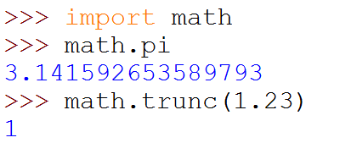
标准模块的导入和使用
import语句：模块名注意大小写
import random
random.seed(1)
for i in range(5):
num = random.randint(1,45)
print(num)
chapter10_1_1.py
Notes:
调用模块中的函数，用模块的名称（import random)+点号+函数（注意：函数后面需要有括号，若有参数，放置于括号内）即：module_name.function(*args)

Slide 40
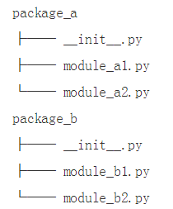
包导入与使用
包和模块组成的层次组织结构，对应于文件夹和模块文件；
main.py
想要引用package中的模块modulea1:
from package_a import module_a1
import package_a.module_a1
注意包及模块的大小写；

Slide 41
第10讲 迭代器和生成器
信息科学与技术学院
北京师范大学 2016年秋季

Slide 42
迭代器与生成器函数
一个实现了__iter__方法的对象是可迭代的，一个实现了__next__方法的对象是迭代器！
在函数定义中，如果使用yield语句代替return返回一个值，则定义了一个生成器函数(generator)
利用生成器函数创建Fibonacci数列
def fib():
a,b = 0,1
while 1:
a,b = b, a+b
yield a #f(n) = f(n-1) + f(n-2)
yield 的作用就是把一个函数变成一个 generator，带有 yield 的函数不再是一个普通函数，Python 解释器会将其视为一个 generator，调用 fib() 不会执行 fib 函数，而是返回一个 iterable 对象！
生成器函数是一个迭代器，是可迭代对象，支持迭代
Notes:
Yield语句返回一个结果，在每个结果中间，挂起函数状态，以便下次从它离开的地方继续执行

Slide 43
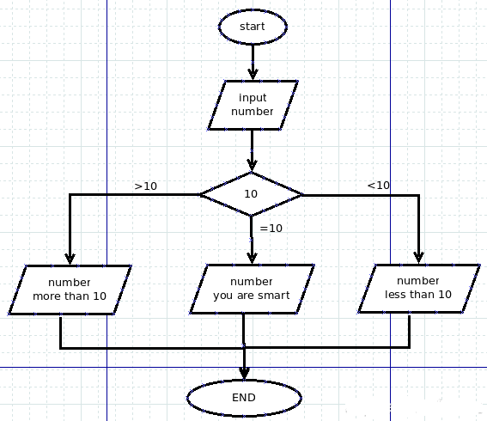
流程图
输入一个数字，并输出输入的结果，如果这个数字大于10，那么同时输出提示“大于10”，如果小于10，就输出提示“小于10”

Slide 44
The End

